Slide 1
第5章 同步时序逻辑电路
(书本第3章 触发器)
知识点1：触发器(1)----基本RS触发器
115/11/07

Slide 2
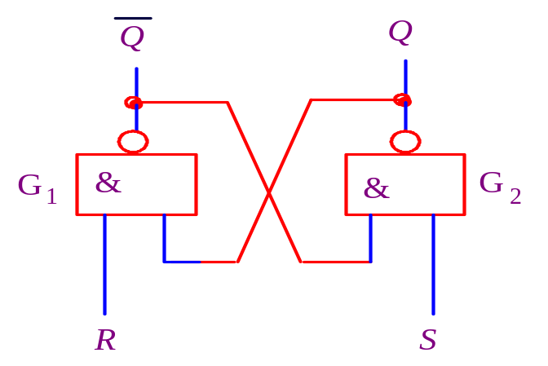
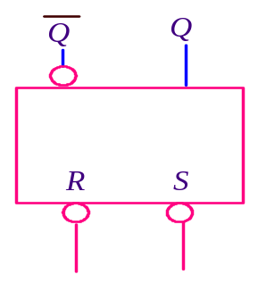
基本RS触发器
电路结构
由门电路组成的，它与组合逻辑电路的根本区别在于，电路中有反馈线，即门电路的输入、输出端交叉耦合。

Slide 3
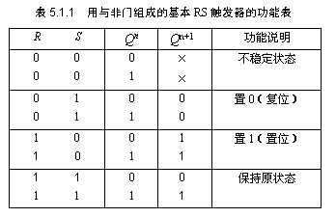
基本RS触发器
逻辑功能
触发器有两个互补的输出端
拿遥控器切换电视，上下键（R S信号），当前看的节目 现态（Q^{n}），如果当前是第5频道，按向下键→次态（Q^{n+1}）第6频道。 Q^{n+1}=f(Q^{n},上键，下键)

Slide 4
基本RS触发器
逻辑功能
触发器有两个互补的输出端
Q^{n+1}=f(Q^{n},R,S)

Slide 5
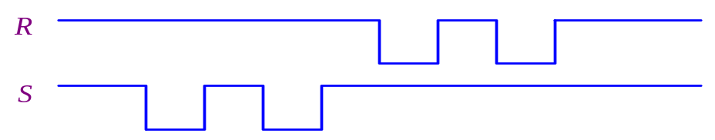
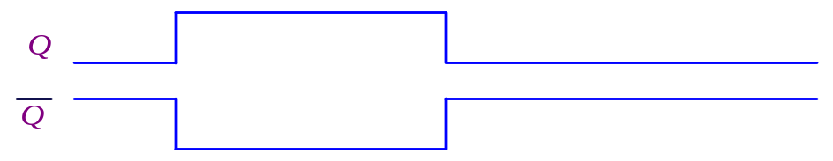
基本RS触发器
波形分析
例 在用与非门组成的基本RS触发器中，设初始状态为0，已
知输入R、S的波形图，画出两输出端的波形图。
解：由表5.1.1知，当R、S都为高电平时，触发器保持原状态不变；当S 变低电平时，触发器翻转为1状态；当R 变低电平时，触发器翻转为0状态；不允许R、S同时为低电平。

Slide 6
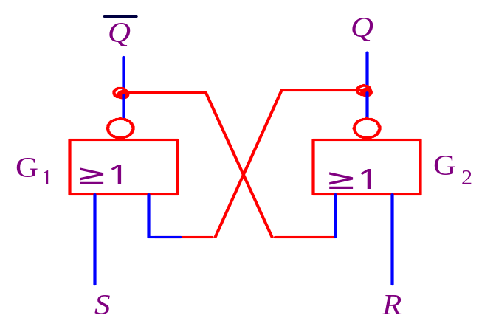
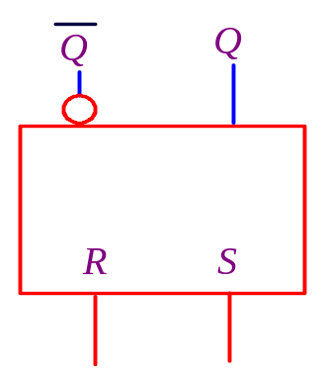
基本RS触发器
用或非门组成的基本RS触发器
这种触发器的触发信号是高电平有效，因此在逻辑符号的输入端处没有小圆圈。

Slide 7
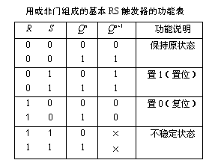
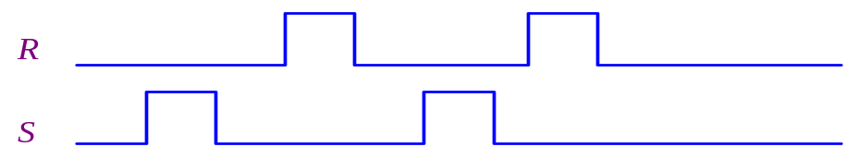
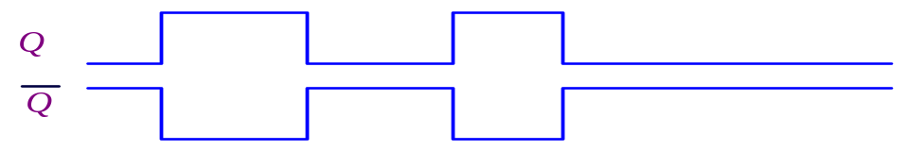
基本RS触发器
波形分析：

Slide 8
基本RS触发器的特点
（1）有两个互补的输出端，有两个稳定的状态。
（2）有复位（Q=0）、置位（Q=1）、保持原状态三种功能。
（3）R为复位输入端，S为置位输入端，可以是低电平有效，也可以是高电平有效，取决于触发器的结构。
（4）由于反馈线的存在，无论是复位还是置位，有效信号只需要作用很短的一段时间，即“一触即发”。

Slide 9
触发器应用举例
例 设计一个3人抢答电路。3人A、B、C各控制一个按键开关K_{A}、K_{B}、K_{C}和一个发光二极管D_{A}、D_{B}、D_{C}。谁先按下开关，谁的发光二极管亮，同时使其他人的抢答信号无效。

Slide 10
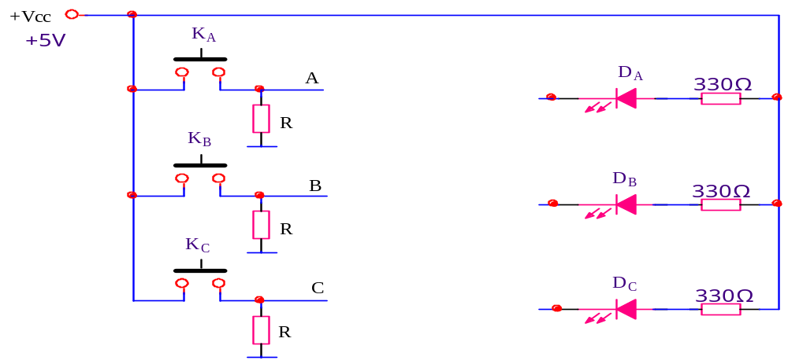
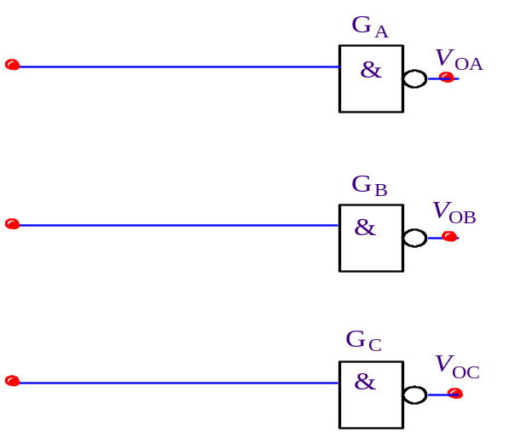
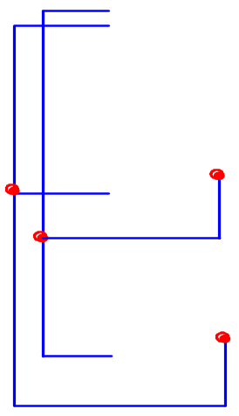
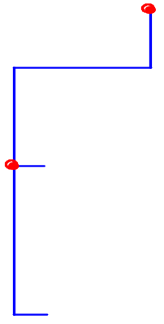
触发器应用举例
0
1
1
1
0
1
0
1

Slide 11
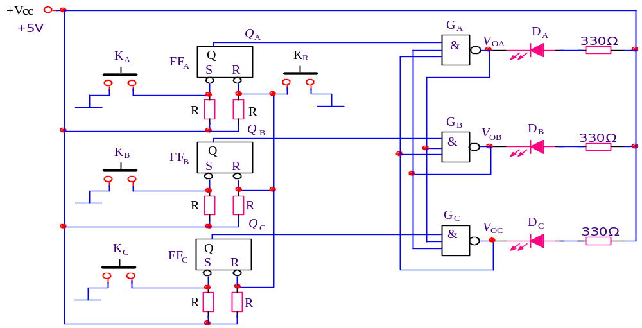
触发器应用举例
利用触发器的“记忆”作用，使抢答电路工作更可靠、稳定。

